Slide 1
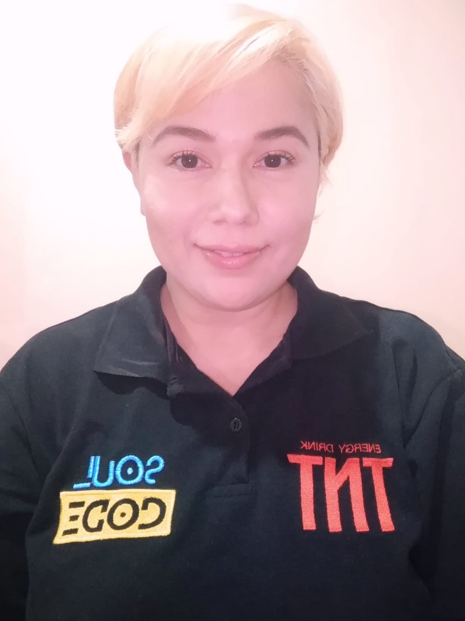
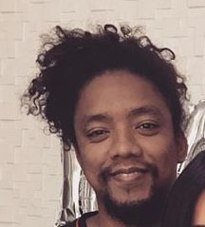

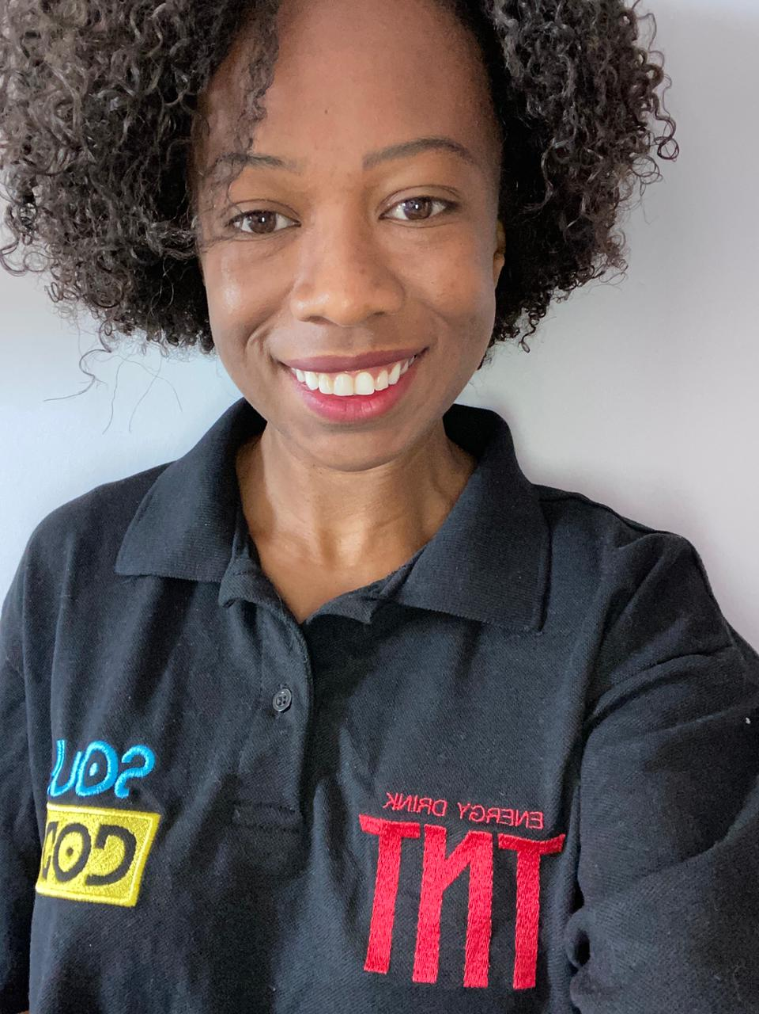
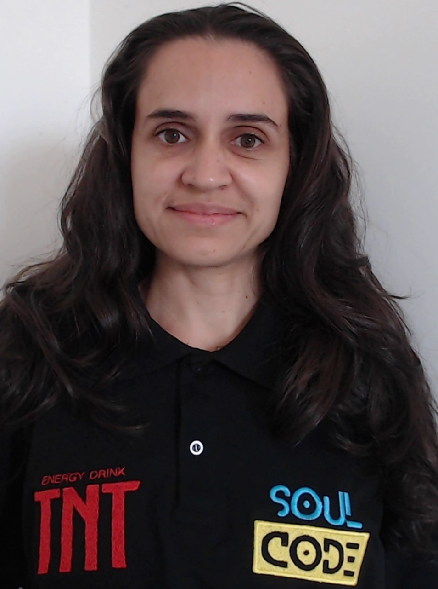
Finance Coder
Idealizadores:
Alessandra Souza
André Miranda
Jade Oliveira
Natali Lucas
Rebeca Palmeira
Inspirados na história de Edith Clarke criadora da Calculadora Clarke, resolveram se dedicar a criação da página Finance Coder. Uma página eficiente e prática onde você pode fazer uso de uma calculadora e um conversor de moedas de maneira fácil!

